Slide 1
Velkomstmøde i MA
07-04-2017

Slide 2
Dagens program
Fællesmøde – cirka 45 minutter:
Hvilke kurser, workshops og anden rådgivning tilbyder MA, og hvordan kan du bruge det i din jobsøgningsstrategi?
Hvad vil det sige at stå til rådighed?
Hvordan kan du bruge aktivering aktivt?
Supplerende dagpenge, selvstændig bibeskæftigelse, EØS
Praktisk information & dine muligheder som jobsøger
Individuel samtale
Cv på Jobnet godkendes
”Min plan” og ”Krav til jobsøgning” godkendes
Velkomstmøde i MA

Slide 3
Særlige tilbud for MA’s medlemmer
Som medlem af MA har du fri adgang til alle vores tilbud:
Workshops, temadage og netværk
Personlig rådgivning og sparring
Åben feedback hver onsdag. Book enten en fast tid mellem 11 og 12.30 eller kom mellem 13-15 for ‘først til mølle’ service
‘Føljeton’ – se flyer i din mappe
Adgang til medlemsfaciliteter mandag-torsdag 8.30-21 og fredage 8.30-15
Medlemsadvokat
Velkomstmøde i MA

Slide 4
At stå til rådighed
Søg flere job hver uge i Danmark
Heraf mindst én opslået fuldtidsstilling
Søg uopfordret og via netværk
Søg bredt – fagligt som geografisk
Det gælder også, når du har deltidsjob, er i praktik eller løntilskud
Registrér din jobsøgning hver uge i jobloggen på MA Selvbetjening eller Jobnet.dk
Upload mindst én ansøgning hver fjerde uge i jobloggen
Tjek dit jobforslag på Jobnet hver syvende dag.
Din rådighed vurderes ud fra ”Krav til jobsøgning” samt din joblog.
Velkomstmøde i MA

Slide 5
Joblog
Hvis jobbet står som ‘Ikke søgt’ tæller det ikke!
Du kan med fordel registrere som ‘samtale’, ‘afslag’ etc.
Mindst én ugentlig registrering af opslået job på fuld tid.
Du kan selv vælge, om du vil benytte loggen hos MA eller Jobnet –
de kører synkront.
Velkomstmøde i MA

Slide 6
Samtaleforløb – hvem gør hvad?
A-kasse |  | Jobcenter | Aktivering
Velkomstmøde Rådighedsmøde Rådighedsmøde | 1. måned 2. måned 3. måned 4. måned 5. måned 6. måned | Samtale (fællessamtale) Samtale Samtale Samtale Samtale Samtale (fællessamtale) | Aktivering (under 30 år eller over 50 år) Aktivering (mellem 30-49 år)
Husk |  | Husk | Husk
Joblog - hver uge! |  | Tjek jobforslag – hver uge! Mødeindkaldelser | Jobplan
Velkomstmøde i MA

Slide 7
Aktivering
Du har ret og pligt til at blive aktiveret mindst én gang under din ledighed. Så, vær proaktiv!
Virksomhedspraktik i 4-8 uger Gives allerede fra første ledighedsdag
Offentligt løntilskud Gives for højst 4 måneder – tidligst efter 6 måneders ledighed
Privat løntilskud Gives for højst 6 måneder – tidligst efter 6 måneders ledighed
Kurser Gives meget sjældent – tjek eventuelt ‘positivlisten’.
Velkomstmøde i MA

Slide 8
Muligheder i dagpengesystemet
Supplerende dagpenge Du arbejder deltid – MA supplerer op med dagpenge Husk frigørelsesattest
Honoraropgaver Du får et honorar for en opgave – MA supplerer op med dagpenge. Indsend kontrakt og skriv honorarets størrelse på dagpengekortet
Selvstændig bibeskæftigelse Du driver en virksomhed – MA supplerer op med dagpenge. Husk tilladelse fra MA, før du starter.
Søg mere information på ma-kasse.dk
Velkomstmøde i MA

Slide 9
Jobsøgning i et EØS-land
Tag dine dagpenge med til udlandet og søg job der, hvor du er
Du kan være afsted i op til 3 måneder.
Læs mere under ”jobsøgning i udlandet” på ma-kasse.dk.
Velkomstmøde i MA

Slide 10
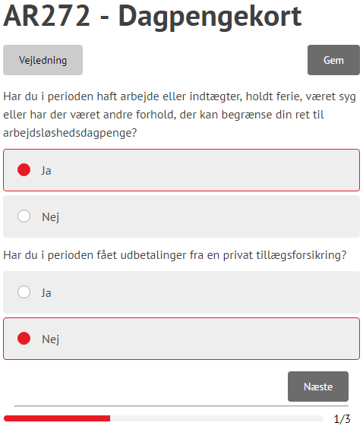
Dagpengekortet
Klik på fanebladet dagpenge
Vælg ”Indsend dagpengekort”
Vælg periode
NB: Hvis dagpengekortet
mangler, kan det skyldes,
at din ledighedserklæring
ikke er færdigbehandlet.
Velkomstmøde i MA

Slide 11
Praktisk information
Sygdom
Meld dig syg 1. dag på Jobnet
MA får automatisk besked fra Jobnet
Meld dig rask igen på Jobnet
Ferie
Ferie meldes senest 14 dage før feriestart på Jobnet
Hvis der er mindre end 14 dage, kontakt dit jobcenter eller anden aktør – men du kan ikke være sikker på at få det godkendt!
Velkomstmøde i MA

Slide 12
Flere muligheder for jobsøgere
Akademikerbasen.dk
Tjek listen over jobdatabaser på ma-kasse.dk under ‘job og karriere’
Innovationsfonden.dk …inklusive vækstpiloter til smv’ere
Onlinekurser.dk
Frivilligt arbejde
Velkomstmøde i MA

Slide 13
Og nu til den individuelle samtale…
Tag plads i fællesarealet
Forsyn dig med kaffe, frugt og andet godt
Tag en snak med hinanden!
(Lidt ventetid kan forekomme.)
Stadig studiemedlem? Udfyld formularen ‘AK044’ på din selvbetjening
Velkomstmøde i MA

